Slide 1
«Образотворче мистецтво у післявоєнні роки. 10 найдорожчих художників СРСР»
Виконала: учениця 11 класу Чорнобаєва О.

Slide 2
Напрямки образотворчого мистецтва, що розвивалися у післявоєнні роки

Slide 3
Соціальний реалізм:
Неореалізм - критичне осмислення подій, що відбувалися, максимальна узагальненість образів,що переходили в образи-символи (Р.Гуттузо, А.Фужерон, Б.Таслицький, П.Хогарт, Е.Уаєт);
Соціалістичний реалізм- показний, часто фальшивий оптимізм ( Д.Налбалдян, В.Лопухов).

Slide 4
Модернізм
Абстракціонізм-художники віддавали перевагу формам, фарбам,кольору(Д.Поллок, Енді Воргол);
Сюрреалізм- заміна реального світу на містичний, підсвідомий( С.Далі, П.Пікассо, М.Шагал)
Концептуалізм- важливий не сам зображуваний предмет, а те,що він означає( Клас Олденбург, Христо Явачев)

Slide 5
Постмодернізм
Найвідоміший художник постмодернізму є Й.Бойс. А також відомі: М.Паладіно, А.Йен, М.Мерц, Деміен Хьорст

Slide 6
10 найдорожчих художників СРСР

Slide 7
Андрій Коцка
Народний художник СРСР. Своєрідна візитна картка художника — ряд жіночих портретів «гуцулок» і «верховинок». Його стиль пізнаваний, в багатьох картинах повторюються однакові мотиви.

Slide 8
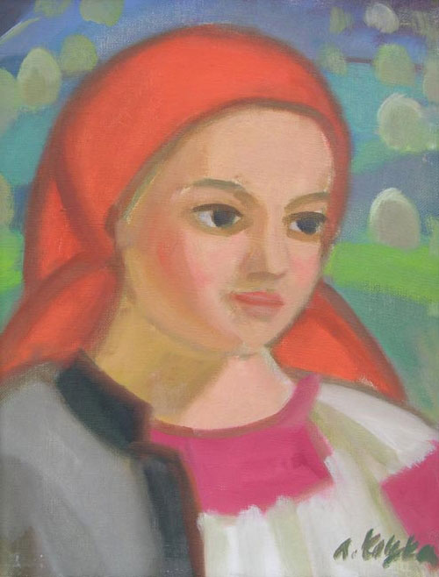
Гуцулка у червоній хустині — 8-10 тисяч доларів

Slide 9
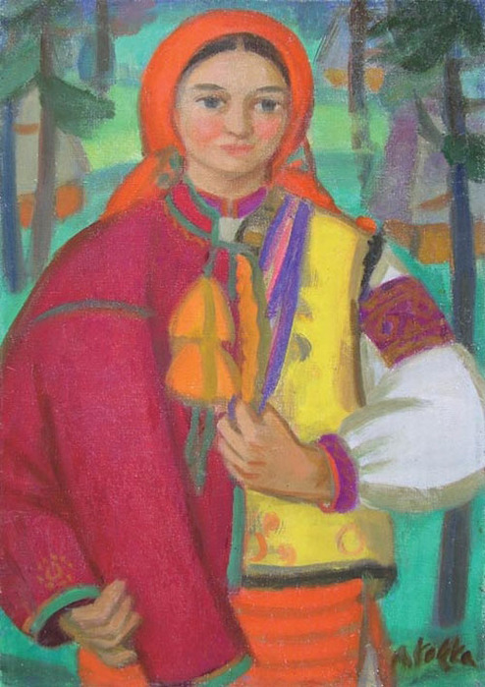
Верховинка в червоній хустці — 12-17 тисяч доларів.

Slide 10
Сергій Григор’єв
Народний художник СРСР, двічі нагороджений Сталінською премією. Його невелика робота коштуватиме від 7-8 тисяч доларів. Картини Григор’єва знаходяться переважно у столичних музеях на кшталт Національного художнього музею України або Третьяковської галереї або в приватних колекціях.

Slide 11
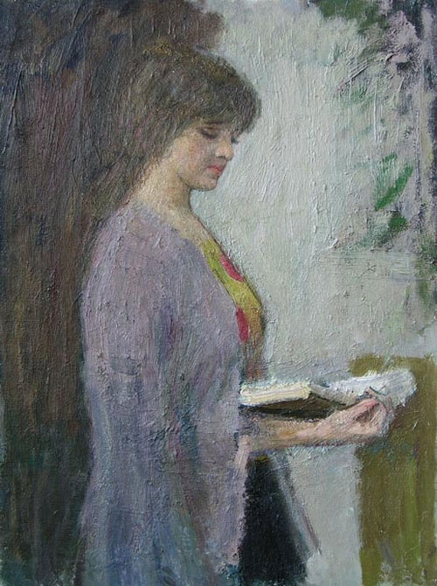
Молода вчителька — 8-11 тисяч доларів

Slide 12
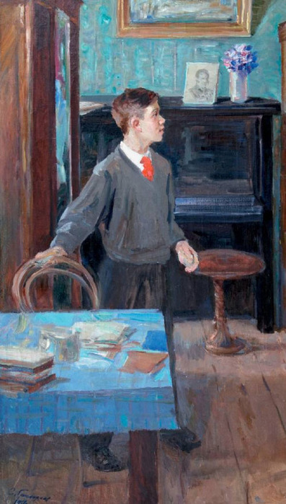
Піонер - 11 тисяч доларів

Slide 13
Федір Захаров
Народний художник УРСР. Майстер пейзажів, мариніст. Працював на півдні України — на його картинах зображено місцевість, яка порівняно мало представлена ​​в інших майстрів.

Slide 14
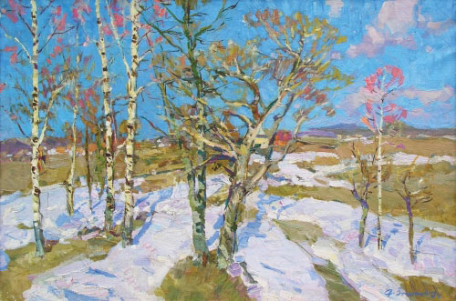
Останній сніг — 15 000 доларів

Slide 15
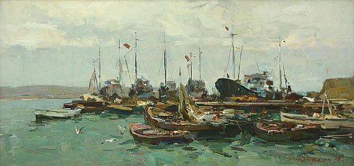
Пристань в Мисовому — 22-25 тисяч доларів

Slide 16
Тетяна Яблонська
Народний художник СРСР. Кращі роботи знаходяться у великих музеях — серед найвідоміших «Хліб», «Весілля», «Юність» та інші. Для неї характерна впізнавана рука та широкий спектр тем.

Slide 17
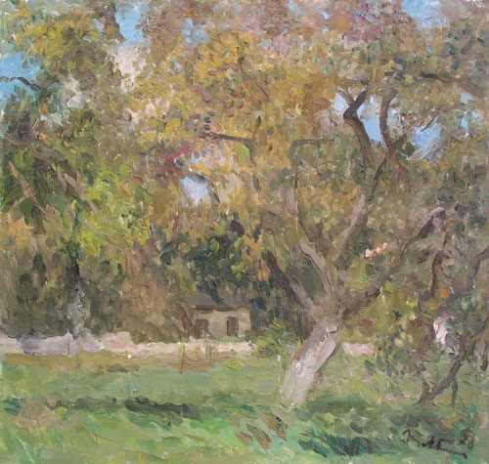
Літній день — 13-17 тисяч доларів

Slide 18
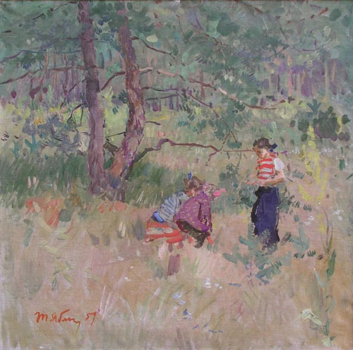
На лісовій галявині — 20-30 тисяч доларів

Slide 19
Йосип Бокшай
Художник закарпатської школи, відомий пейзажами і жанровими роботами. Працював разом з Адальбертом Ерделі. Початкова вартість картин на аукціонах становить від 20 000 доларів.

Slide 20
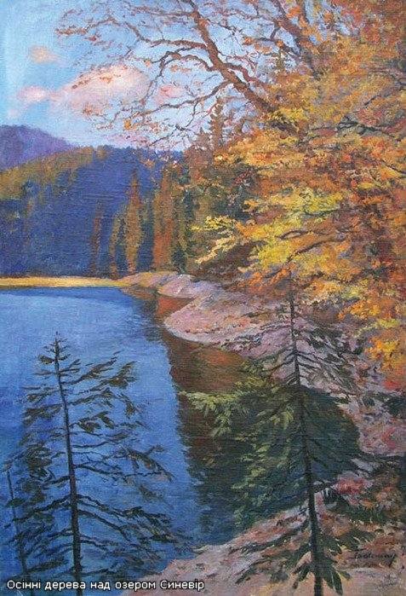
Осінні дерева над озером Синєвір — 25-30 тисяч доларів

Slide 21
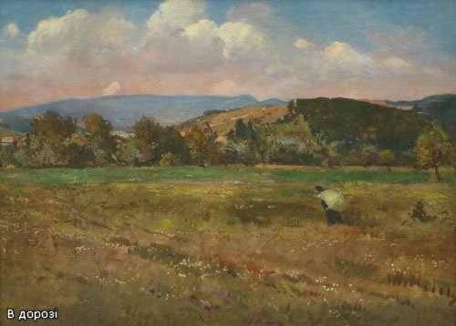
В дорозі — 35-40 тисяч доларів

Slide 22
Олексій Шовкуненко
Народний художник СРСР. Відомий насамперед як автор натюрмортів, індустріальних пейзажів олією, також відомі його акварелі. Візитною карткою художника є пейзажі та натюрморти з трояндами.

Slide 23
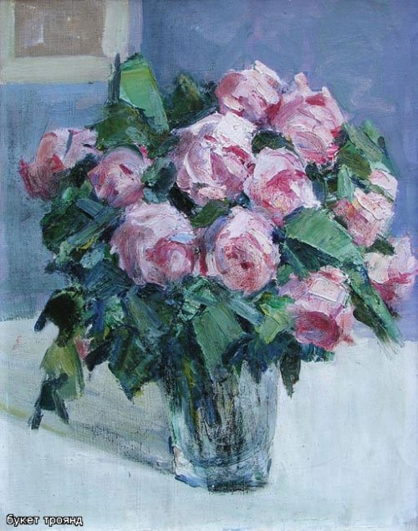
Букет троянд — 30-40 тисяч доларів

Slide 24
Валентина Цвєткова
Народний художник УРСР. Багато подорожувала. Її картини цікаві поєднанням канонів академічної радянського живопису і «екзотичної» тематики — Канни, Ніцца, Північна Африка.

Slide 25
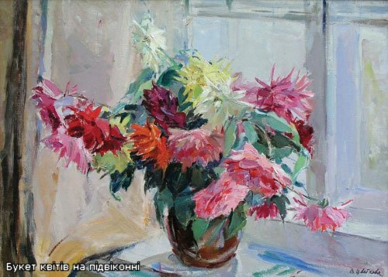
Букет квітів на підвіконні — 25-30 тисяч доларів

Slide 26
Адальберт Ерделі
Майстер західноукраїнського живопису, засновник художньої школи цього регіону.

Slide 27
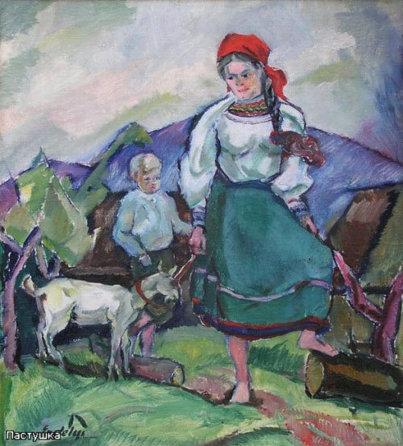
Пастушка — 45-65 тисяч доларів

Slide 28
Сергій Шишко
Народний художник СРСР. Писав переважно пейзажі Києва — довоєнного і повоєнного. Ціни на його роботи ростуть пропорційно збільшенню розміру полотна.

Slide 29
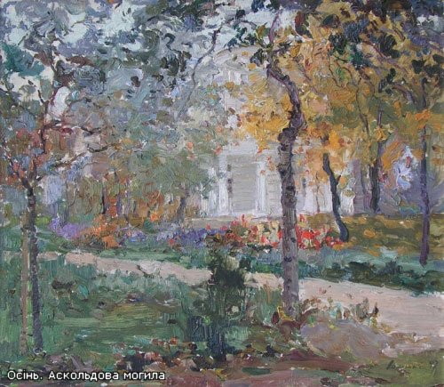
Осінь. Аскольдова могила — 40-50 тисяч доларів

Slide 30
Микола Глущенко
Народний художник СРСР. Глущенко — один з найпопулярніших на вітчизняному ринку українських художників радянського періоду. Ціни на полотна Глущенка незмінно високі, їх коливання залежать, зокрема, від розмірів роботи, як і у випадку з Шишко. Картина “метр на півтора” коштуватиме близько 100 000 доларів.

Slide 31
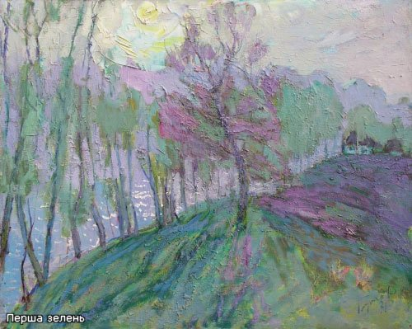
Перша зелень — 70-90 тисяч доларів

